Slide 1
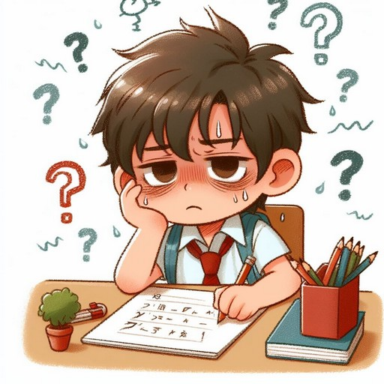
Навчання грамоти
Письмо
Післябукварний період
Урок 106
Добираю протилежні
за значенням слова

Slide 2
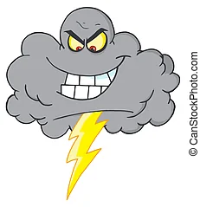
Налаштування на урок
Вправа «Прогноз погоди»
Вибери собі позначку погоди, що відповідає зараз твоєму внутрішньому стану (настрою), та прочитай коментар до картки.
Ось дзвінок сигнал подав —
До роботи час настав.
Тож і ми часу не гаймо,
А урок свій починаймо.
блискавиці
дощить
зимно
сонячно
Ти роздратований/а, готовий/а метати блискавки. Заспокойся, адже від твоїх блискавок можуть постраждати інші.
Все буде добре!
Якщо на душі опади, згадай, що після зливи часто буває райдуга
На душі зимно та сумно. Не забувай, що сніжинки та крижинки однаково розтануть
Сьогодні у тебе на душі сонячно, отже, зумієш своїм теплом зігріти своїх друзів

Slide 3
Гра «Так – Ні»
У слові море 4 звуки.
Алфавіт має 28 літер.
Назви міст пишуться з маленької літери.
В українській мові 6 голосних звуків.
Столиця нашої країни — Київ.
У слові юнга 5 літер.
У слові ясний 6 звуків.
ні
так

Slide 4
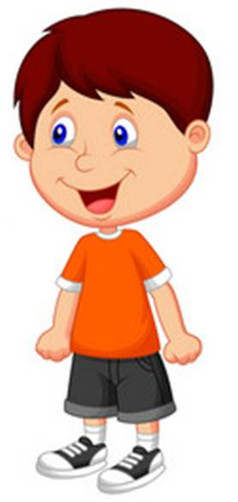
Прочитай вірш
Є у мене старший брат,
Все у нас із ним не в лад:
Він білявий, я – чорнявий,
Я меткий, а брат мій млявий,
Я високий і тонкий,
Брат товстенький і низький.
Про що дізналися з вірша?
Знайди слова, що мають протилежні значення, навпаки.

Slide 5
Повідомлення теми уроку
Сьогодні на уроці письма ми ознайомимося з протилежними за значенням словами; вчитимемося розпізнавати і добирати слова,
протилежні за значенням.
Перетворимо і спишемо текст.

Slide 6
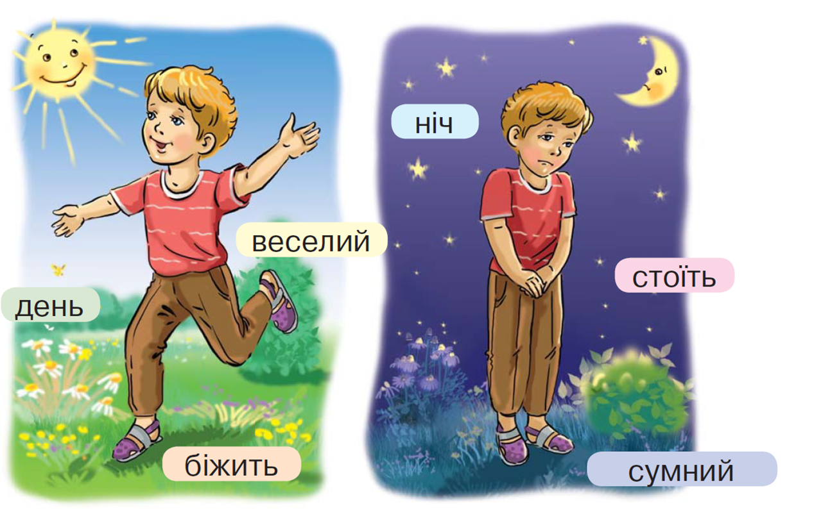
Зроби каліграфічну розминку
Ґаджик розсипав на малюнках слова, які мають протилежне значення. З’єднай їх лініями
Сторінка
30

Slide 7
Прочитай речення. Знайди до виділених слів протилежні за значенням. Запиши утворені пари слів
Запиши пари з’єднаних на малюнку слів
Уранці сонечко сходить, а ввечері заходить.
Сторінка
30-31

Slide 8
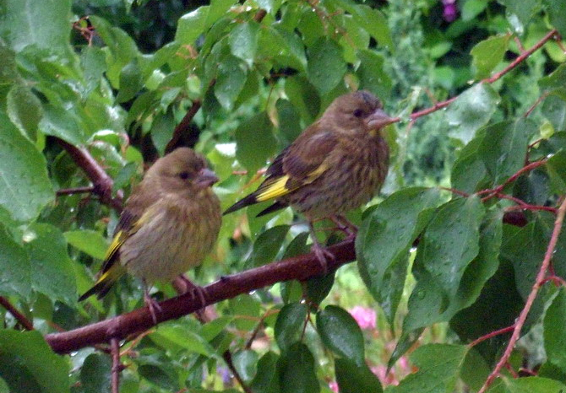
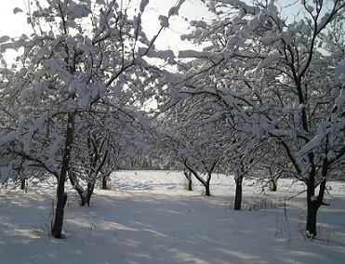
Прочитай текст. Зміни виділені слова на протилежні.
Запиши утворений текст
Зима. Холодно. Мовчать пташки. Сумно в садах і лісах.
Сторінка
31

Slide 9
Родзинка пропонує гру «Скажи навпаки»
Пограй у неї з друзями — один читає початок речення, а інший — продовжує його словом із протилежним значенням
Марійка говорить, а Наталя … .
Лід холодний, а чай … .
Дорога широка, а стежка … .
Слон великий, а мишка … .
мовчить.
гарячий.
вузька.
маленька.
Родзинка пропонує позмагатися, хто швидше добере протилежне слово
Ясно, голосно, зима, хлопчик, ранок, мокрий, ситий, плаче, поганий
Хмарно
тихо
літо
дівчинка
вечір
сухий
голодний
сміється
хороший
Сторінка
31

Slide 10
Знайди протилежні за значенням слова
повільно
кінець
мовчати
початок
новий
говорити
сумний
старий
веселий
швидко

Slide 11
Вправа «Мікрофон»
З якими словами
познайомились на
уроці?
Які пари протилежних
слів запам’ятав/ла?

Slide 12
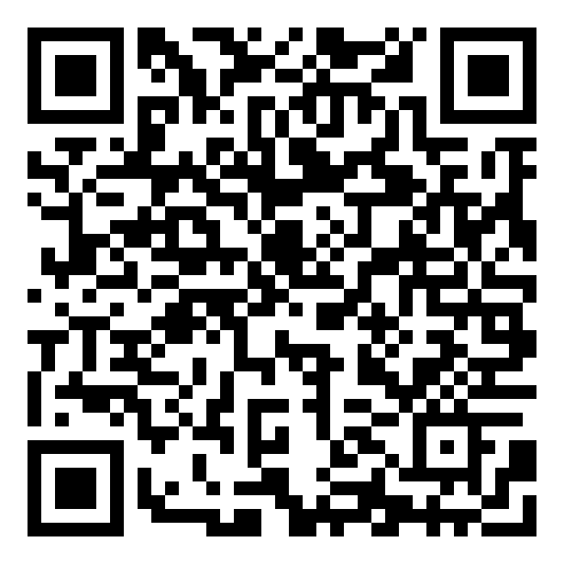
Online завдання
Відскануй QR-код або натисни жовтий круг!

Slide 13
Рефлексія
Обери смайл, яким визначиш свої емоції в кінці уроку
Завдання приносили радість
Завдання принесли втому
Здивувала інформація
Замріяне очікування кінця уроку

